Slide 1
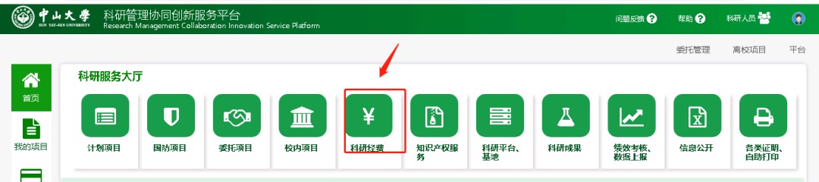
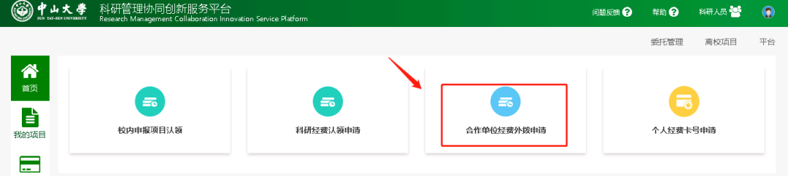
一、科研管理协同创新服务平台发起
1.进入“科研管理协同创新服务平台” https://newkeyan.sysu.edu.cn
选择“合作单位经费外拨申请”，发起合作单位经费外拨流程。
温馨提示：国家自然科学基金等间接费用单独拨付的项目，间接费用外拨暂未通过科研平台审批，请携带外拨申请表等资料到财务处集中核算中心面报处理。

Slide 2
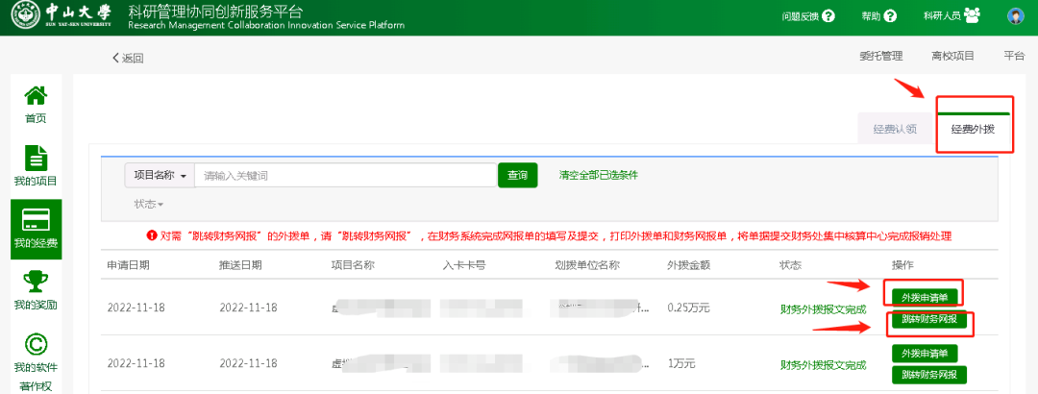
二、跳转财务网报
1. 联系学院科研秘书审核通过，在“科研管理协同创新服务平台” https://newkeyan.sysu.edu.cn
，进入“我的经费”，选择对应项目并打印外拨申请单，点击“跳转财务网报”。
2. 点击“跳转财务网报”，登录财务信息门户进入“网上报销系统”，完成网报单填写并打印网报确认单。

Slide 3
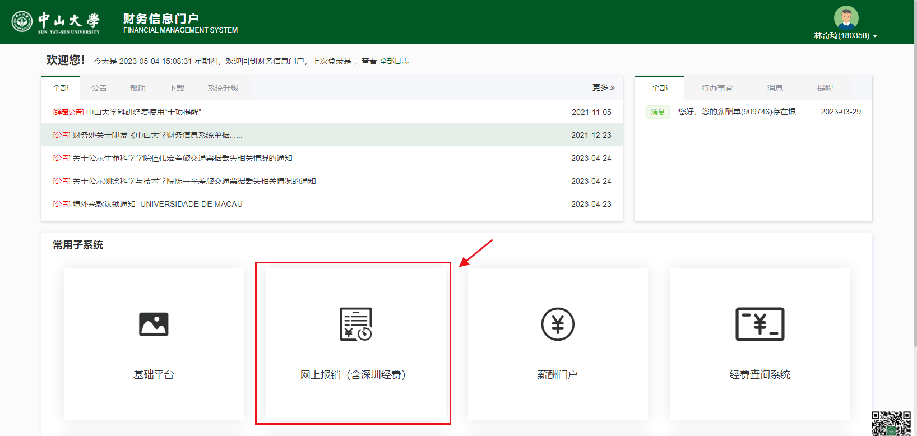
二、跳转财务网报
2. 登录“财务信息门户” http://finance.sysu.edu.cn:8800，进入“网上报销系统”，完成网报单填写并打印网报确认单。
温馨提示：请使用项目负责人或有该项目网报权限的经办人的netid登录财务系统填写网报单。

Slide 4
三、提交材料到财务处集中核算中心办理经费外拨（投单）
1. 以学校名义签订的科研经费外拨合同或协议
2. 科研合作经费外拨申请单
3. 网报审批确认单
3. 合法票据及相关材料
Q&A 1、通过科研平台发起的科研合作经费外拨包括哪些项目类别？
答：（1）纵向科研项目:共同申报项目并在合同书/任务书中约定合作研究单位和相应外拨经费；
（2）横向科研项目：合同中明列需要外拨至校外单位与其共同完成项目的经费。
Q&A 2、哪些不属于科研合作经费外拨的情况？
答：因项目研究需要由其他单位提供技术服务、技术咨询、测试化验加工等发生的费用，应归类到委托业务费、测试化验加工费、外协费（-4102****）等类别报销。

